Slide 1


Slide 2
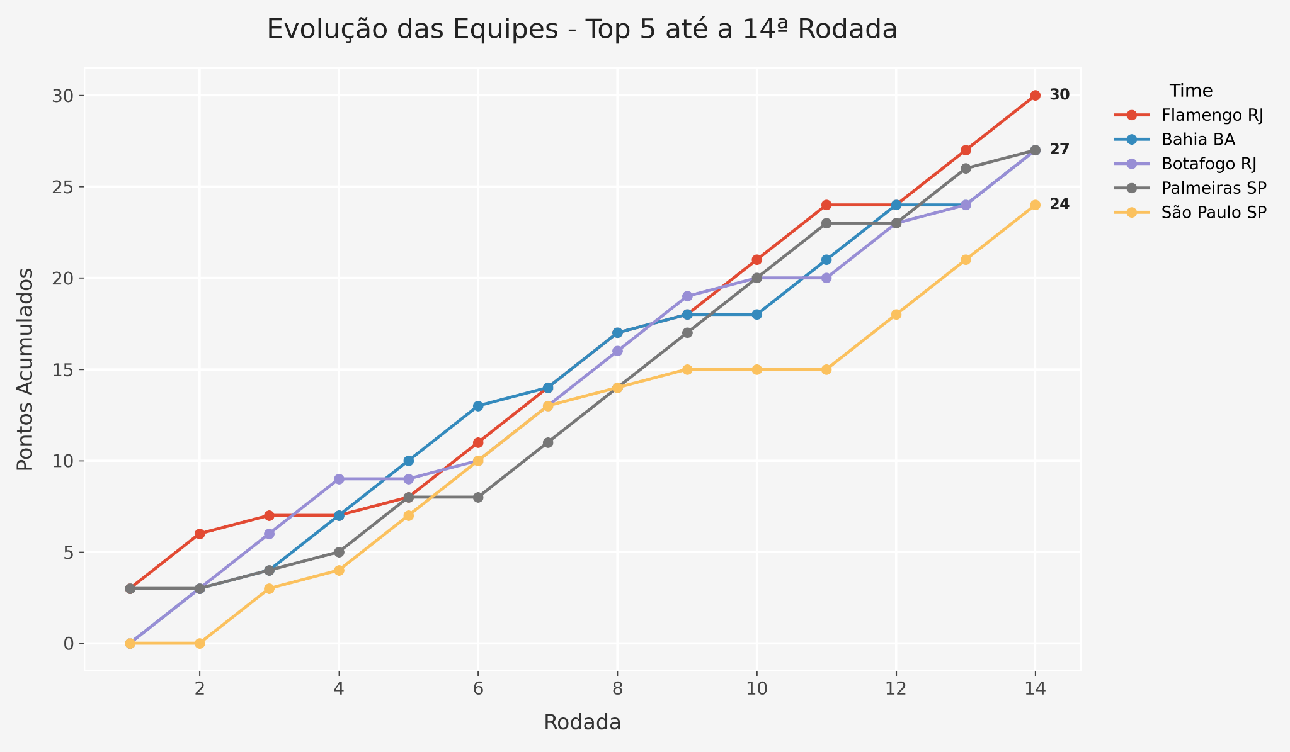

Slide 3

A trajetória linearmente ascendente do Flamengo indica resiliência e fôlego, preditores cruciais de um campeão capaz de manter a performance sem grandes quedas
A notável aceleração do São Paulo após um início lento mostra grande capacidade de reação, transformando-o em um "azarão" com potencial para uma escalada surpreendente
O empate técnico entre Palmeiras, Bahia e Botafogo revela um ponto crítico. A pressão de se manter no topo testará qual deles tem a mentalidade e consistência para sustentar a briga pelo título

Slide 4
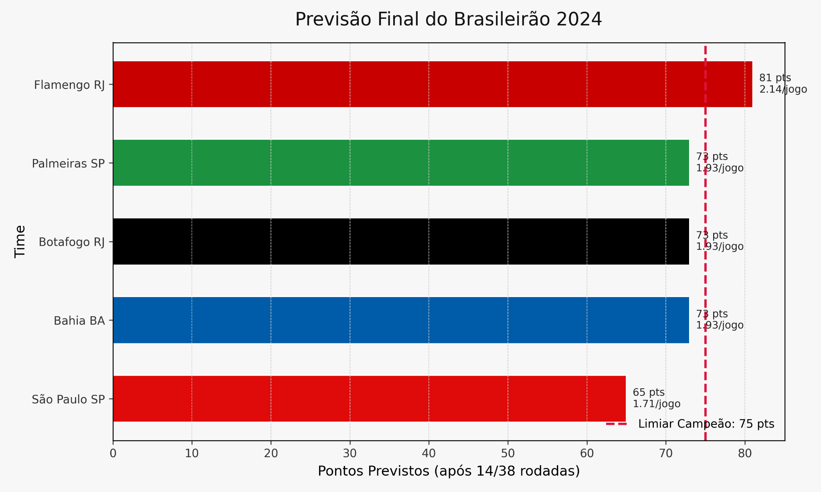

Slide 5
A Coroação do Campeão: Nossa Predição
Rumo à Glória: Nosso Veredito Analítico
Metodologia Preditiva: "Utilizamos um Modelo de Regressão Linear, analisando a trajetória e consistência de pontos dos times até a 14ª rodada para prever o desempenho final."
Entendendo a Predição: "A projeção de 2.14 pontos/jogo para o Flamengo indica que, mantendo o ritmo, ele alcançará aproximadamente 81 pontos ao fim do campeonato (38 rodadas). Esse patamar é o mais alto entre os concorrentes diretos, consolidando sua expectativa de pontuação final."
Nosso vencedor projetado: "Com base na análise quantitativa e na consistente trajetória de ascensão, nossa predição aponta o Flamengo como o mais provável a erguer a taça ao final da temporada."

